Slide 1
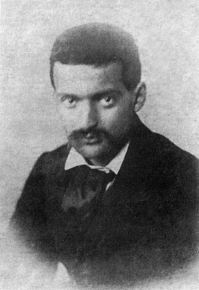
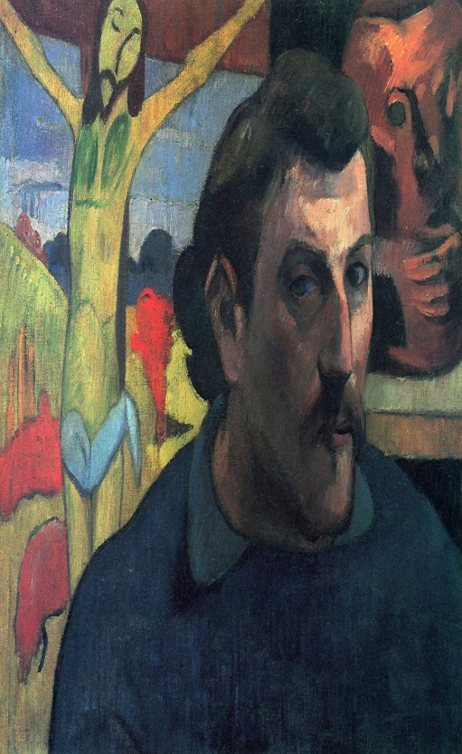
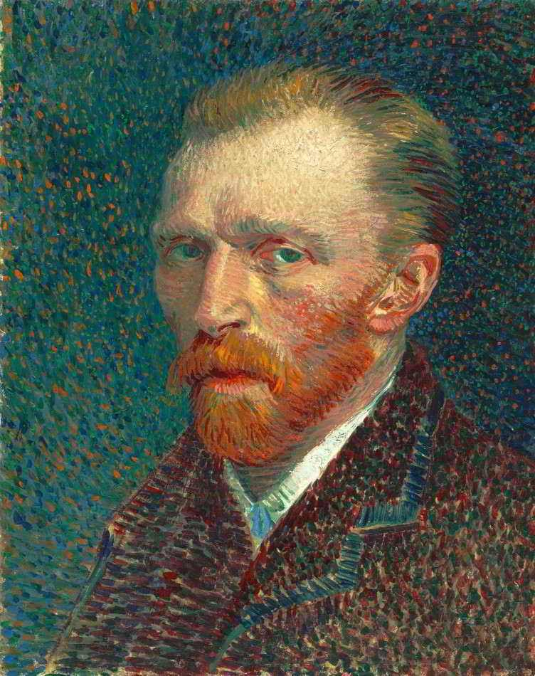
PÓS-IMPRESSIONISMO e EXPRESSIONIMO
- Crítico de Arte inglês – Roger Fry: O pós-impressionismo serviria para ampliar a capacidade de expressão. Destaca-se a HETEROGENEIDADE e a DIVERSIDADE. (Quer dizer que os artistas buscavam seu próprio caminho.
Paul Gauguin (1848 - 1903
CÉZANNE – 1839-1906
CARACTERIZAÇÃO DO PÓS-IMPRESSIONISMO
1- Busca individual por teorias, interesses e objetivos.
2 – Não havia interesse em registrar o fenômeno da cor e da luz, mas sim de expressar o sentimento.
3 – As linhas reaparecem
4 – Expressar livremente.
VAN GOGH (1853-1890)

Slide 2
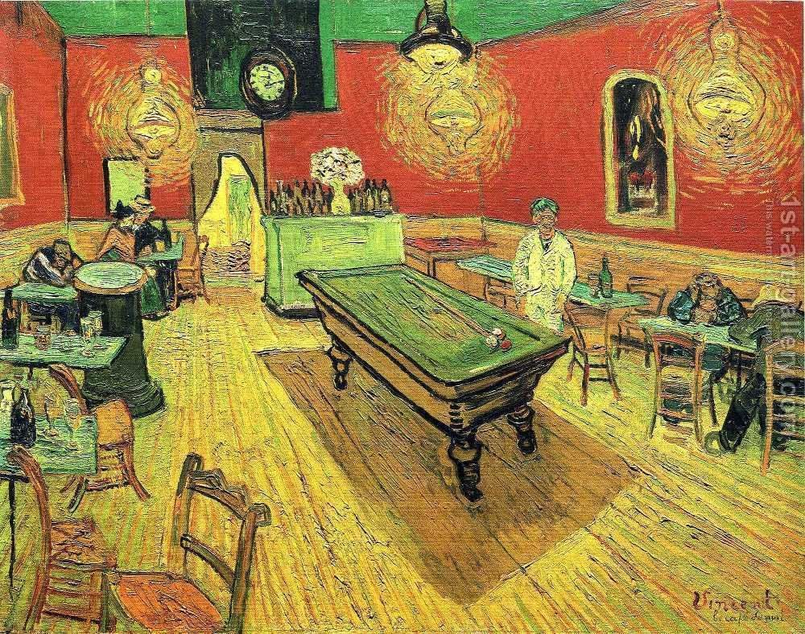
ELEMENTOS DA REVOLUÇÃO INDUSTRIAL XVIII.
O CAFÉ NOTURNO – “Tratei de expressar com o vermelho e o verde as terríveis paixões humanas (...) o café é um lugar onde as pessoas podem se arruinar, enlouquecer ou cometer um crime.”

Slide 3
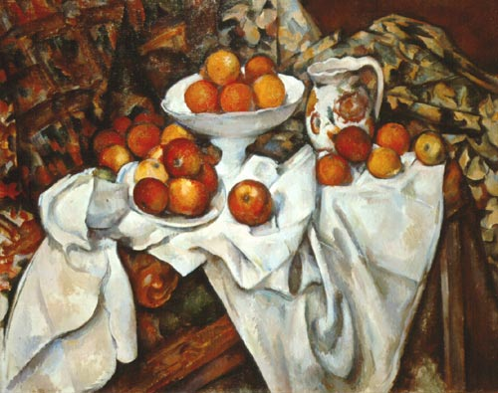
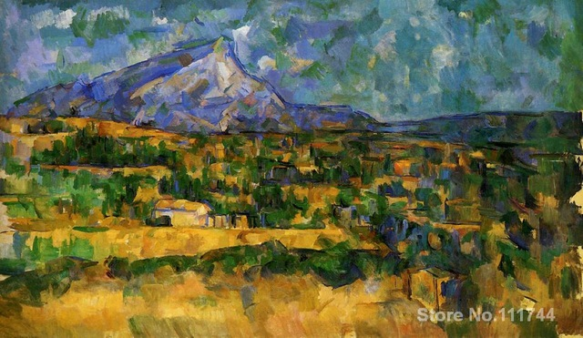
- Conhecido como pai da arte moderna
Planos de cores: relação de espaço e perspectiva.
Ressalta o volume de cor que define o que há na figura.
NATUREZA MORTA
CÉZANNE – 1839-1906
“Reproduza a natureza em termos do cilindro, da esfera e do cone... O pintor possui um olho e um cérebro... os dois têm de trabalhar juntos.”
Monte Saint-Victoire

Slide 4
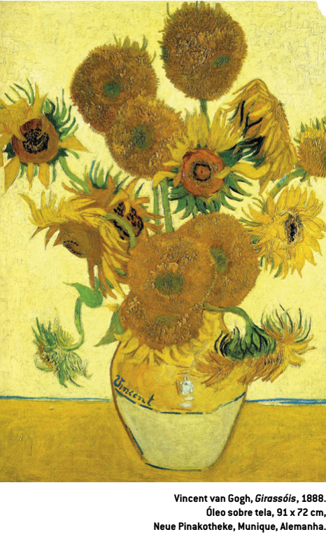
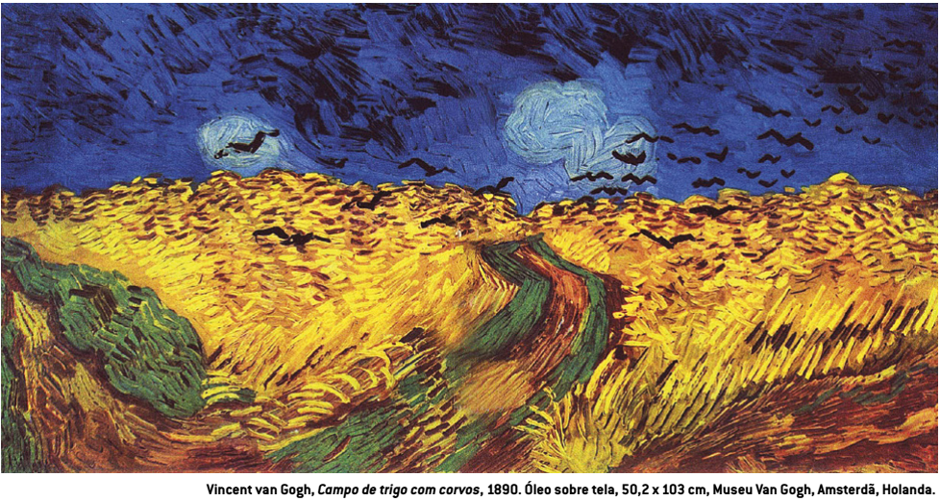
“O taciturno e solitário”
CARACTERIZAÇÕES
1- Grossas e Contorcidas pinceladas
2- Movimento e Vibração nas linhas
3- Amarelo: felicidade.
VAN GOGH (1853-1890)

Slide 5
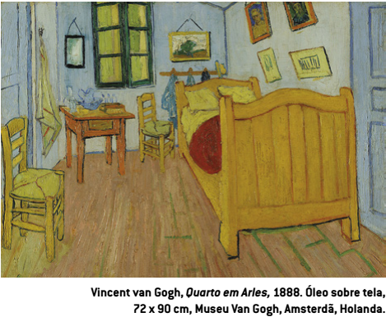
Arte e solidão
Vincent Van Gogh (1853-1890) sofria de uma angústia solitária extrema. Sentia dor pelo peso financeiro que impunha a seu amado irmão, Theo. Não conseguiu seduzir Gauguin como amigo e colega de arte. Nenhuma mulher ficava com ele muito tempo. Fez 3 versões do quarto em Arles, entre 1888 e 1889. Os objetos são quase todos duplos: cadeiras, travesseiros portas etc. Tudo parece indicar a espera de um outro, que nunca chegou. O primeiro está no Museu Van Gogh, em Amsterdã. O segundo está no museu de Chicago. O terceiro esta no Orsay, em Paris. A angústia deste holandês transbordava pelos seu pincéis e telas em ritmo frenético. Suicidou-se; solitário até o fim.

Slide 6
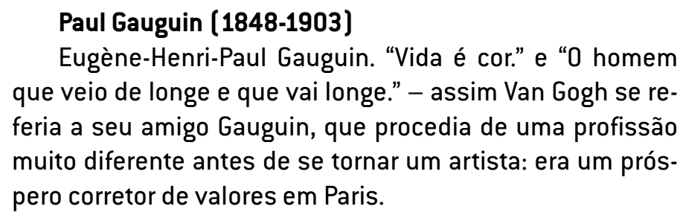

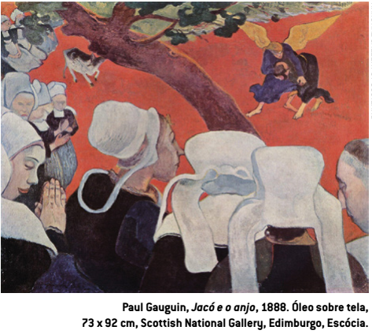
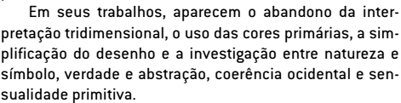
CARACTERIZAÇÕES

Slide 7
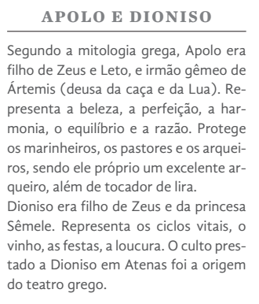
No EXPRESSIONISMO:
Os artistas dão forte ênfase nas Emoções e reações psicológicas .
Impactar o expectador.
Subjetividade, sem assumir compromissos com o real.
Introspectivo: a verdade do artista.
Movimentos de inspiração “Nietzscheneana”
Alemanha – Die Brucke (a ponte)
Der Blau Reite (o cavaleiro azul)
Principais ideias: Criatividade e Expressão Individual

Slide 8
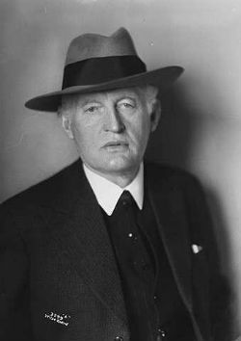
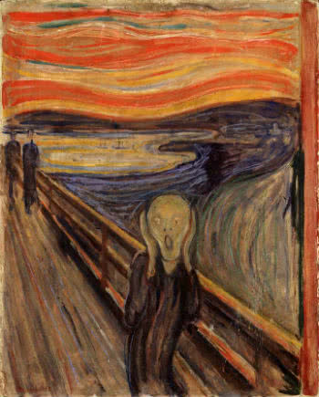
EDVARD MUNCH – (1863-1944)
- “Doença, loucura e morte foram os anjos negros que embalaram meu berço”.
-“Há muito em minha arte que devo a minha doença.”
Simbólico da cor: Céu (cor quente)
Emoção Humana: dor e dificuldades da vida. (melancolia e ansiedade)

Slide 9
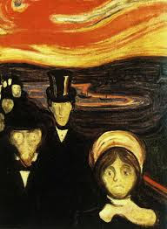
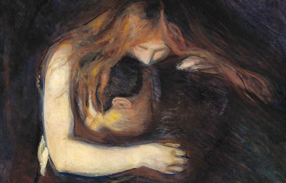
ANSIEDADE - 1894
Amor e Dor - 1894

Slide 10
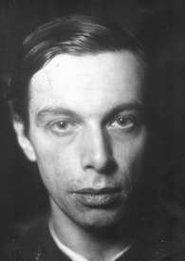
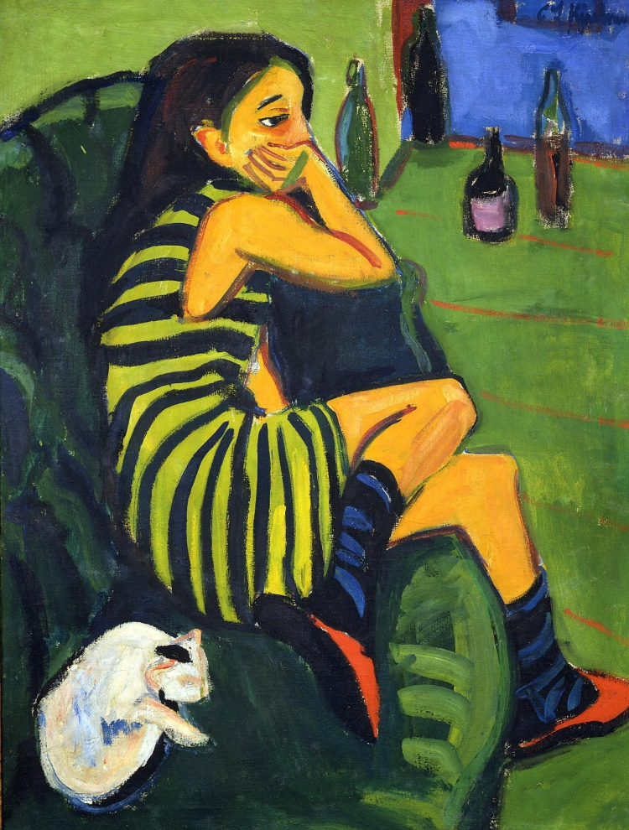
Ernst Ludwig Kirchner 1880-1938
Marcella - 1909

Slide 11
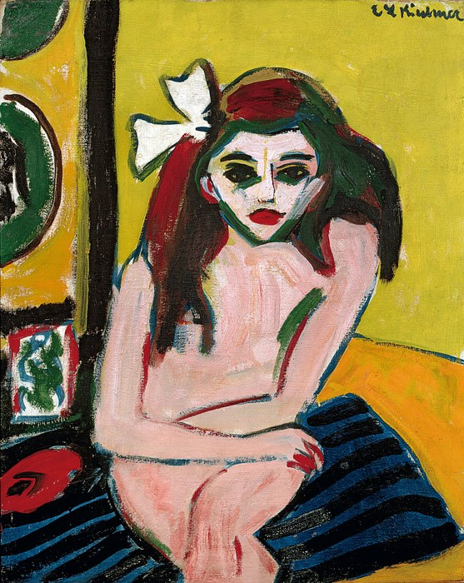

Slide 12
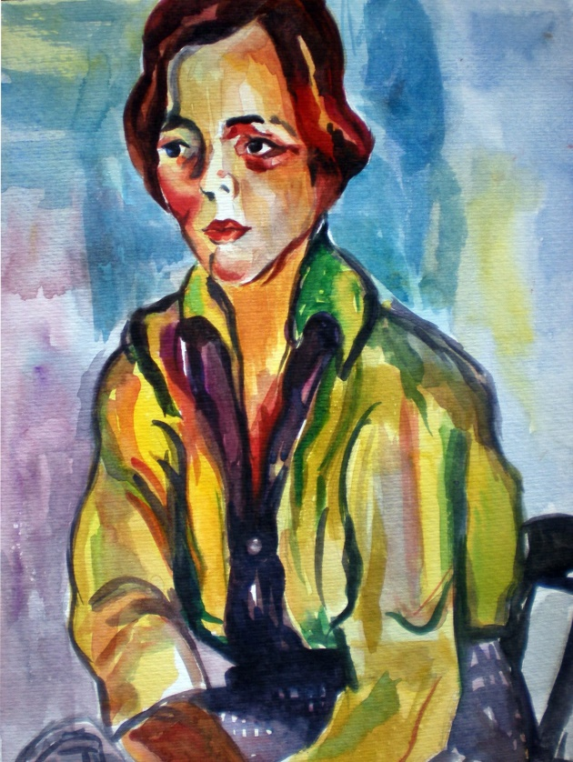
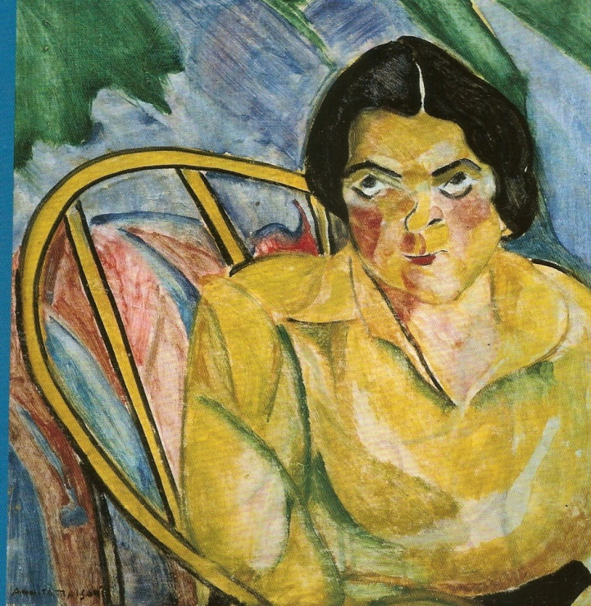
Anita Malfatti – (1889 – 1964)
Criticada por Monteiro Lobato no texto: “Paranoia ou Mistificação?” – neste texto Lobato comparou os desenhos de Anita a desenhos de internos e loucos de manicômios.
Anita traz a influência das vanguardas europeias: Cubismo e Expressionismo.
Fez parte do movimento da semana de arte moderna em 1922 junto com Mario de Andrade, Tarsila do Amaral, Oswald de Andrade, entre outros.
Pintou os quadros “A boba” e “Uma estudante.”
UMA ESTUDANTE
A boba

Slide 13
CUBISMO
Surge em Paris no século XX
Seus nomes principais são Pablo Picasso e Georges Braques
Influências da Arte Africana e concepções pictóricas de Cézanne
Os movimentos são de recriação do objeto: desmontagem do objeto e sintetização das linhas (mistura-se as formas dando um novo traçado de linhas)
Fases: Pré-Cubismo, Cubismo Analítico e Cubismo Sintético.
Para Pablo Picasso o cubismo é como a feiura, ou seja, um esforço do criador para dizer algo novo.
fases:
Fase Rosa: sentimento, emoção humana
Fase azul: a tristeza que Picasso teve após o suicídio de seu amigo.
Fase Africana – Elementos da arte africana

Slide 14
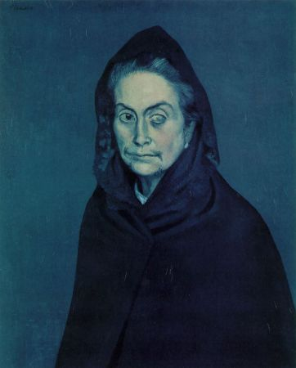
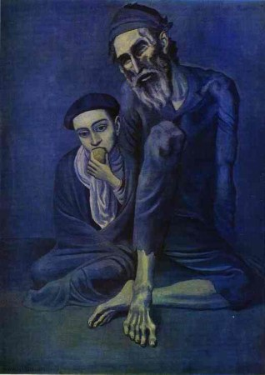
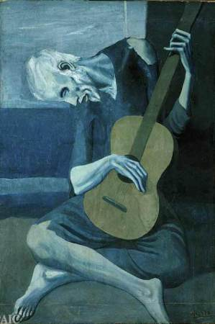
OBRAS DA FASE AZUL
La Celestina
O mendigo e O menino
O guitarrista
Picasso retrata a solildão, a pobreza, mendigos, cegos, a velhice. Sua melancolia se expressa monocromaticamente em azul, com uma pequena permissão ao verde.

Slide 15
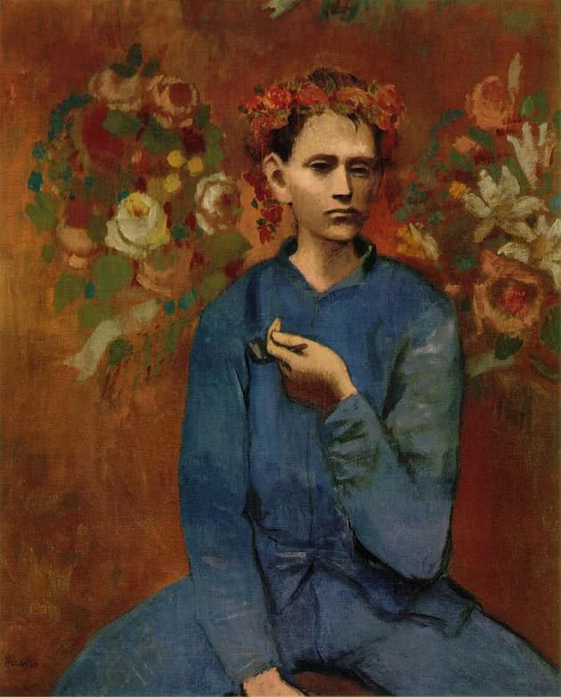
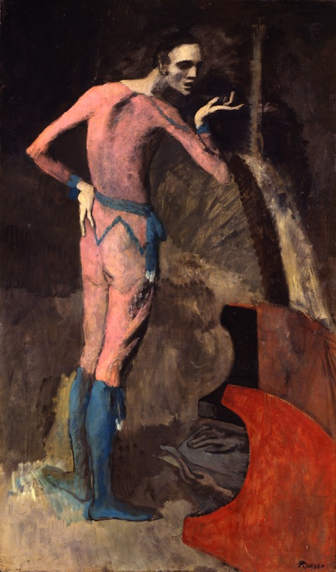
Período Rosa – 1905 – 1906 – As pinturas deste período caracterizam-se por grande lirismo, personagens de teatro e circo, ganhando suavidade, com as personagens num clima de ternura, com cores esbatidas.
Garçom a la Pipe
EL ACTOR

Slide 16
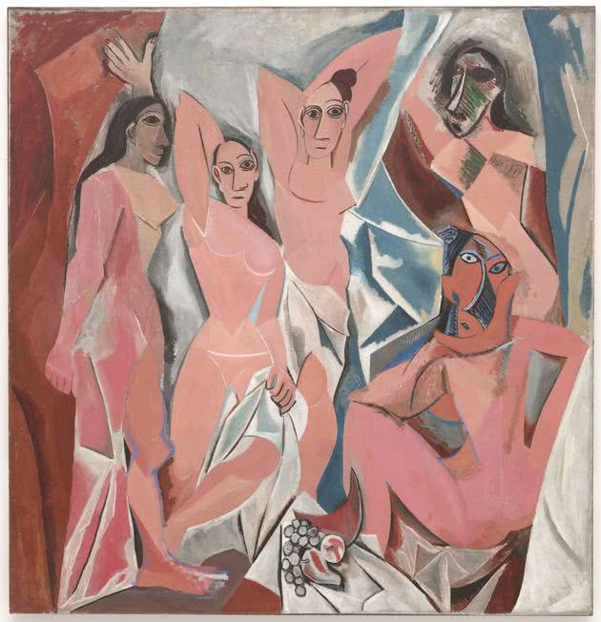
Fase africana -
Este quadro marca o começo da fase em que Picasso sofre grande influência das artes africanas, que durou de 1907 à 1909. Apesar de parte do quadro ser influenciado pelas artes ibéricas, é possível ver claramente às referências da África.
Les Demoiselles d'Avignon (1907)

Slide 17
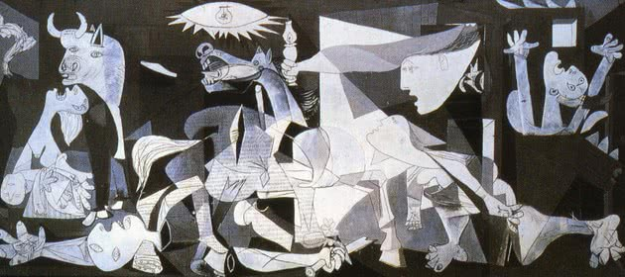
Guernica é a obra mais famosa de Picasso e do cubismo. Representa os bombardeios nazistas na Espanha durante a Guerra Civil Espanhola. Os quadros de Picasso se tornaram mais sombrios, com o uso de cores pasteis.

Slide 18
ENTARTETE KUNST – A ARTE DEGENERADA PELOS NAZISTAS
Artistas modernos perderam seus cargos em museus e universidades e foram proibidos de exibir ou vender sua arte – e, às vezes, até mesmo produzi-la privadamente. Em 1937, deu-se o passo adiante e passou-se a confiscar quadros modernistas de coleções públicas e privadas. O butim totalizaria 5 mil obras, e parte disso seria exibida na Die Ausstellung Entartete “Kunst” – “Exposição da ‘Arte’ Degenerada”, com aspas sarcásticas mesmo – de julho a novembro de 1937.
Era uma mostra didática, com três salas dedicadas a “ofensa à religião”, “insulto aos soldados, mulheres e lavradores alemães” e “artistas judeus” (claro). Era uma exibição intencionalmente bagunçada, com quadros expostos da pior forma possível, com iluminação inadequada e cobertos parcialmente por slogans como “o ideal – o cretino e a prostituta”.
A MELHOR FORMA DE CONTROLAR O PENSAMENTO CRIADOR É TRATANDO O DIFERENTE COMO LIXO!

Slide 19
